Slide 1
なかまあつめてグラフを作成しよう
使い方
①電子黒板に映し、アニメーションで開始する。
②子どもたちには、プリントを配布しグラフに絵の数だけ〇を書く。
③答え合わせは、エンターキーを押すと自動で〇が表示される。
※タブレットで絵を動かして、子どもたちに行わせたい場合Excel版もあります。
画像は以下のサイトの利用規約に従い使用させていただきました。
いらすとや https://www.irasutoya.com/

Slide 2





おなじなかまであつめて グラフをかんせいさせよう。

Slide 3





おなじなかまであつめて グラフをかんせいさせよう。

Slide 4

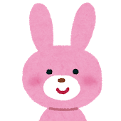



おなじなかまであつめて グラフをかんせいさせよう。

